Slide 1
Handhygiëne & Persoonlijke hygiëne
Onderdeel van de Gouden Standaard Infectiepreventie in het onderwijs:
3. Handhygiëne, persoonlijke beschermingsmiddelen en persoonlijke hygiëne
Deze PPT is gebaseerd op de SRI richtlijnen Medisch-Specialistische Zorg en Langdurige Zorg:
Handhygiëne en Persoonlijke hygiëne dd. 19-09-2023

Slide 2
Leeswijzer
Deze PPT is gebaseerd op de landelijke SRI-richtlijnen voor de Medisch- Specialistische Zorg en de Langdurige Zorg
De inhoud is ontwikkeld voor zorgmedewerkers (in opleiding) op MBO niveau in zowel het ziekenhuis als in de langdurige zorg
Inhoud is geschreven op B1 taalniveau
De term ‘zorgvrager’ wordt gebruikt voor patiënt, cliënt of bewoner

Slide 3
Waarom is handhygiëne en persoonlijke hygiëne belangrijk?
✅ Bescherming zorgvrager
✅ Bescherming medewerker
Goede handhygiëne en persoonlijke hygiëne verkleinen de kans op infecties

Slide 4
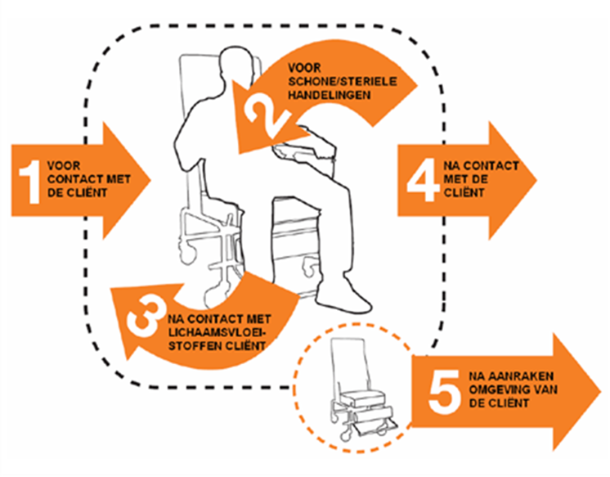
Handhygiëne
Wanneer?
Gebruik handhygiëne op deze 5 momenten:
👤 voor contact met de zorgvrager
✨ voor een schone of steriele handeling
💧 na contact met lichaamsvloeistoffen
👤 na contact met de zorgvrager
🛏️ na contact met de omgeving van de zorgvrager

Slide 5
Handhygiëne
Hoe?
🧴 Handdesinfectie met handalcohol = eerste keus
🧼 Handen wassen met water en vloeibare zeep alleen als:
  handen zichtbaar vuil of plakkerig zijn
  na toiletgebruik

Slide 6
Handhygiëne
Let op bij handalcohol:
💨 gebruik op droge, schone handen
🔄 wrijf alle delen van de handen (duimen, vingertoppen, tussen vingers)
⏱️ houd de inwerktijd aan

Slide 7
Handschoenen
🧤 Handschoenen vervangen geen handhygiëne
✅ Handhygiëne toepassen:
  voor aantrekken handschoenen
  na uittrekken handschoenen
⚠️Handschoenen wisselen tussen vuile handeling en schone handeling

Slide 8
Handverzorging & wondjes
🧴 Gebruik handcrème (pauze, na werktijd, thuis)
⚠️ Niet te veel crème tegelijk
🩹 Kleine wondjes:
➡️ afdekken met waterdichte pleister
❗ Open wond of eczeem:
➡️ overleg met leidinggevende of bedrijfsarts

Slide 9
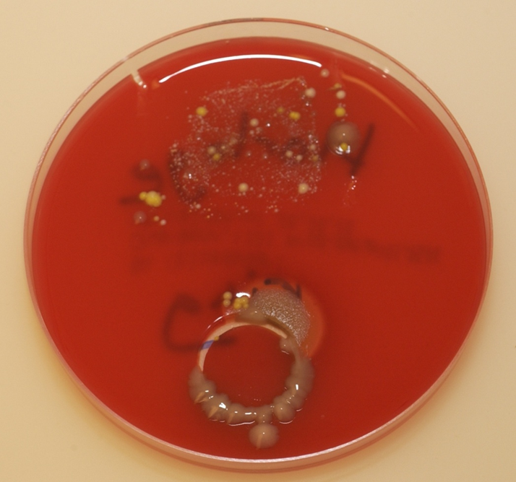
Persoonlijke hygiëne – handen & armen
💍Sieraden:
❌ geen ringen
❌ geen armbanden
❌ geen horloges / smartwatches

Slide 10
Persoonlijke hygiëne – handen & armen
💅 Nagels:
➡️ kort
➡️ schoon
➡️ glad
❌ geen nagellak
❌ geen gel‑ of kunstnagels

Slide 11
Persoonlijke hygiëne – handen & armen
👕 Onderarmen:
➡️ tijdens zorg korte mouwen
➡️ onderarmen onbedekt tot aan de elleboog

Slide 12
Persoonlijke hygiëne – kleding & uiterlijk
👔 Kleding:
➡️ dagelijks schone kleding
➡️ gladde stof
➡️ wasbaar op minimaal 60 °C
🔁 vervang kleding direct als deze vuil is
👟 draag gesloten, schone schoenen

Slide 13
Persoonlijke hygiëne – kleding & uiterlijk
👱 Haar & gezicht:
➡️ haar schoon
➡️ haar uit het gezicht
🔗 lang haar vast
✂️ baard / snor kort en verzorgd
❌ sieraden en piercings niet in contact met zorgvrager

Slide 14
Infectie of ziekte bij de medewerker
Altijd melden bij klachten zoals:
💩 diarree of braken
🦠 huidinfecties
🔴 waterpokken / gordelroos / schurft
🧬 MRSA
✅ Volg het beleid van je organisatie
✅ Werk alleen als dit veilig is voor zorgvragers

Slide 15
Samenvatting – dit moet je weten
✅ Pas handhygiëne toe volgens de 5 momenten van de WHO
✅ Handalcohol heeft de voorkeur
✅ Was je handen met water en zeep als ze zichtbaar vuil zijn
✅ Draag geen handsieraden of nagellak tijdens zorghandelingen
✅ Draag schone kleding met korte mouwen
✅ Draag lang haar opgestoken

Slide 16
Terug naar de praktijk
Gebruik je handalcohol of water/zeep :
👤 voor contact met de zorgvrager?
💩 na contact met ontlasting van de cliënt?
🩺 voor het uitvoeren van een schone handeling?

